Slide 1
CSE703023. Kiến trúc máy tính
Thực hành
THỰC HÀNH ĐIỀU KHIỂN
LED ĐƠN
Khoa Công nghệ Thông tin – Trường Đại học Phenikaa
https://cs.phenikaa-uni.edu.vn/vi

Slide 2
Nội dung
Bài 1 – Lập trình điều khiển 01 led đơn với board mạch Arduino
- Hướng dẫn thực hành
Bài 2 – Lập trình điều khiển nhiều led đơn với board mạch Arduino
- Hướng dẫn thực hành
- Bài tập yêu cầu sv áp dụng
Bài 3 – Lập trình điều khiển led bằng nút bấm với board mạch Arduino
- Hướng dẫn thực hành
- Bài tập yêu cầu sv áp dụng

Slide 3
Bài 1 – Lập trình điều khiển led đơn với board mạch Arduino

Slide 4
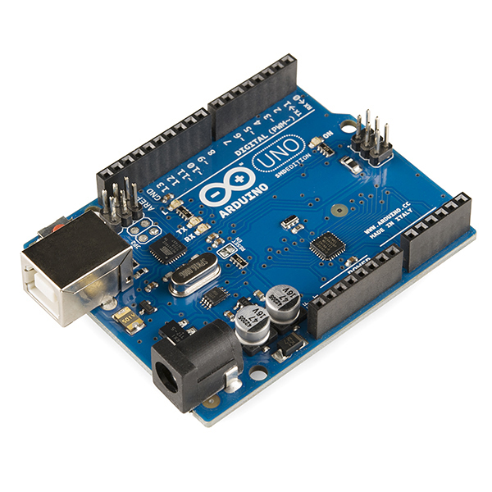
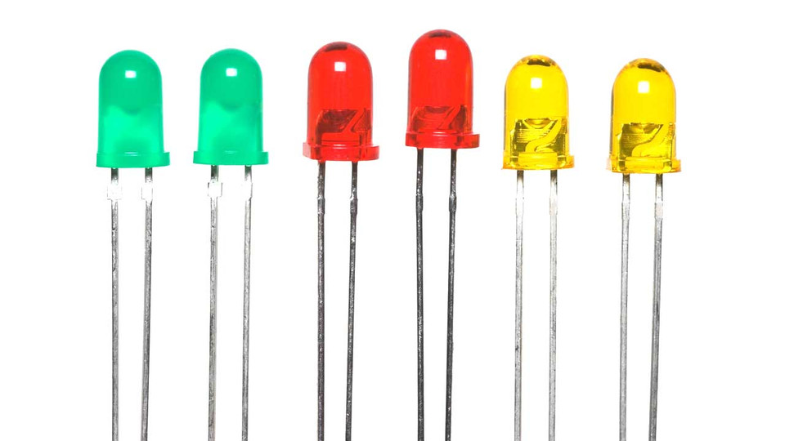

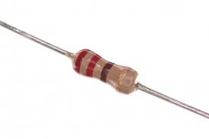
HƯỚNG DẪN THỰC HÀNH
Yêu cầu: Viết chương trình điêu khiển led đơn chế độ sáng và tắt trong 0.1s:
Thiết bị:
Board Arduino UNO,
01 điện trở 220Ω,
01 led đơn.
02 dây dẫn điện.

Slide 5
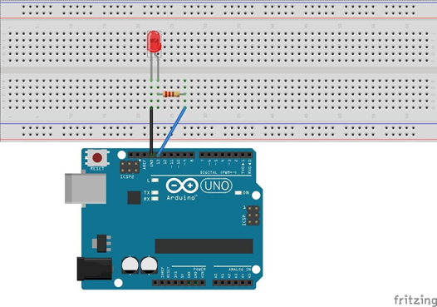
HƯỚNG DẪN THỰC HÀNH
Mô hình kết nối:
- Chân dương (+) của led kết nối với chân digital của board mạch Arduino qua điện trở.
- Chân âm (-) của led kết nối vào GND của board mạch Arduino

Slide 6
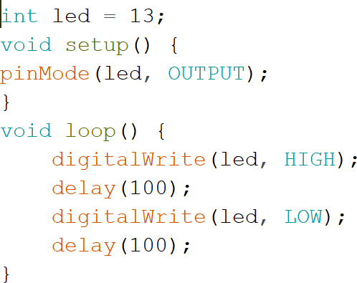
//khai báo chân digital 13 kết nối với (+)của led //khai báo chân 13 ở chế độ output //vòng lặp loop : //led nhận giá trị High, tương ứng với chân 13 nhận giá trị 5v → đèn sáng // chờ 100mini giây=0.1s //led nhận giá trị Low, tương ứng với chân 13 nhận giá trị 0v → đèn tắt
HƯỚNG DẪN THỰC HÀNH
Chương trình tham khảo:

Slide 7
Bài 2 – Lập trình điều khiển nhiều led
với board mạch Arduino

Slide 8
HƯỚNG DẪN THỰC HÀNH
Thiết bị:
Board Arduino UNO,
08 điện trở 220Ω,
08 led đơn.
dây dẫn điện.

Slide 9
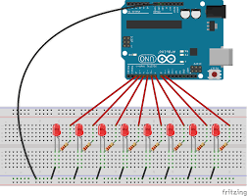
HƯỚNG DẪN THỰC HÀNH
Mô hình kết nối: (tham khảo)
Chân dương (+) của 08 led kết nối với chân digital
của board mạch Arduino qua 08 điện trở 220Ω,
Chân âm (-) của 08 led nối tiếp nhau và
kết nối vào GND của board mạch Arduino

Slide 10
HƯỚNG DẪN THỰC HÀNH
void setup() {
for(int i=2;i<=9;i++){
pinMode(i, OUTPUT);
}
}
void loop() {
for(int i=2;i<=9;i++){
digitalWrite(i, HIGH);
}
delay(1000);
for(int i=2;i<=9;i++){
digitalWrite(i, LOW);
}
delay(1000;
}

Slide 11
BÀI TẬP ÁP DỤNG: SINH VIÊN THỰC HÀNH CÁC YÊU CẦU SAU
Bài tập 1: 8 led đơn chế độ sáng và tắt trong 0.1s
Bài tập 2: 8 led đơn sang dồn từ led 1 →8 và tắt dồn từ 8 →1
Bài tập 3: Sáng các led thứ tự lẻ, tắt các led thứ Tự chẵn, và ngược lại
Bài tập 4: Sáng các led thứ tự đôi một từ ngoài vào trong và tắt theo thứ tự đôi một từ trong ra ngoài (vd: sáng led (1,8), (2,7), (3,6), (4,5) tắt lần lượt (4,5), (3,6), (2,7), (1,8))
Bài tập 5: Sáng các led thứ tự đôi một từ trong ra ngoài và tắt theo thứ tự đôi một từ ngoài vào trong (vd: sáng led (4,5), (3,6), (2,7), (1,8) và tắt lần lượt (1,8), (2,7), (3,6), (4,5)

Slide 12
Bài 3 – Lập trình điều khiển led bằng nút bấm với board mạch Arduino

Slide 13
HƯỚNG DẪN THỰC HÀNH
Yêu cầu: Viết chương trình điêu khiển 08 led đơn chế độ sáng và tắt trong 0.1s:
Thiết bị:
Board Arduino UNO,
01 điện trở
01 led đơn.
01 nút bấm
dây dẫn điện.

Slide 14
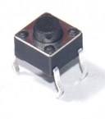
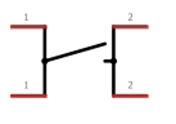
Cấu tạo nút bấm
HƯỚNG DẪN THỰC HÀNH
Nút bấm có 4 chân chia làm 2 cặp. Những chân trong cùng một cặp được nối với nhau.
Khi nhấn nút, cả 4 chân của nút bấm đều được nối với nhau, cho phép dòng điện từ một chân bất kì có thể tới 3 chân còn lại.

Slide 15
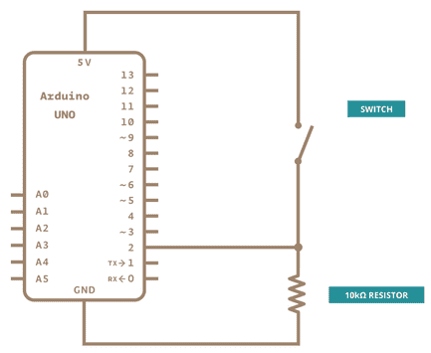
Nguyên lý hoạt động của button trong board mạch Arduino
HƯỚNG DẪN THỰC HÀNH
+ Bấm nút (giá trị nhận được là 1): Khi nhấn nút, chân 2 của Arduino sẽ được nối trực tiếp với 5V và nối với GND thông qua 1 điện trở 10kΩ, lệnh digitalRead(2) sẽ trả về giá trị 1 (HIGH).
+ Không bấm nút (giá trị nhận được là 0): chân 2 của Arduino được nối với GND qua một điện trở 10kΩ, lệnh digitalRead(2) sẽ trả về giá trị 0 (LOW).

Slide 16
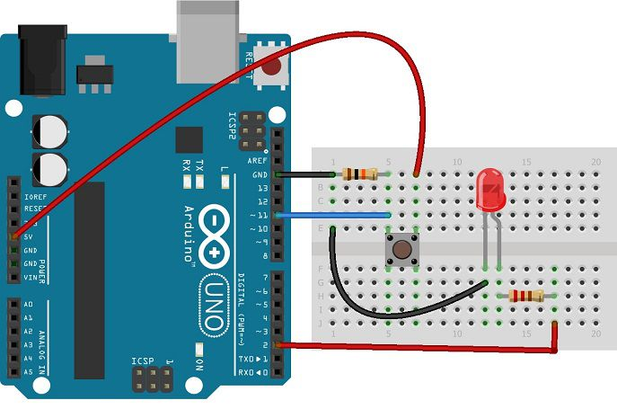
Mạch điều khiển led bằng nút bằng với board mạch Arduino
HƯỚNG DẪN THỰC HÀNH
int button = 9;
int led = 5;
void setup() {
pinMode(button, INPUT);
pinMode(led,OUTPUT);
}
void loop() {
int buttonStatus = digitalRead(button);
if (buttonStatus == HIGH)
digitalWrite(led,HIGH);
} else {
digitalWrite(led,LOW);
}

Slide 17
BÀI TẬP ÁP DỤNG: SINH VIÊN THỰC HÀNH CÁC YÊU CẦU SAU
Bài tập 1: Thiết kế mạch gồm 1 đèn LED kết nối với Arduino qua cổng ~13 và nút bấm qua cổng 3. Xử lí khi nhấn nút lần đầu thì đèn sáng, lần 2 đèn tắt, lần 3 đèn sáng, …
Bài tập 2: Thiết kế mạch gồm 1 đèn LED và 2 nút bấm (nút tăng và nút giảm) kết nối với Arduino. Xử lý khi nhấn nút tăng sẽ tăng dần độ sáng của đèn đến hết mức thì không thể tăng được nữa, nhấn nút giảm thì giảm dần độ sáng của đèn đến hết mức thì không thể giảm được nữa

Slide 18
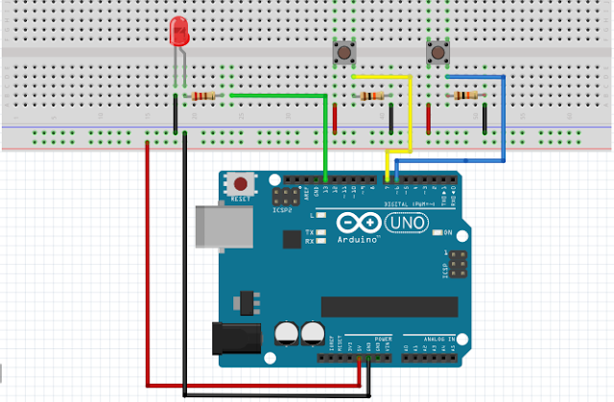
BÀI TẬP ÁP DỤNG: SINH VIÊN THỰC HÀNH CÁC YÊU CẦU SAU
Bài tập 2: Thiết kế mạch gồm 1 đèn LED và 2 nút bấm (nút tăng và nút giảm) kết nối với Arduino. Xử lý khi nhấn nút tăng sẽ tăng dần độ sáng của đèn đến hết mức thì không thể tăng được nữa, nhấn nút giảm thì giảm dần độ sáng của đèn đến hết mức thì không thể giảm được nữa
int led = 9;
int tang = 2;
int giam = 3;
int dosang = 0
void setup() {
pinMode(led, OUTPUT);
pinMode(tang, INPUT);
pinMode(giam, INPUT);
}
void loop(){
bool a = digitalRead(tang);
bool b = digitalRead(giam);
if (a == HIGH && dosang < 255) {
dosang++;
}
if (b == HIGH && dosang > 0) {
dosang--;
}
analogWrite(led, dosang);
}

